Slide 1

Балалардың ғаламтор желісіндегі қауіпсіз мінез-құлқы
Психологтың ата-аналармен кездесуі
Notes:
Психолог кездесуге қатысушыларымен амандасып, кездесудің тақырыбын, мақсаттарын баяндайды.
Қайырлы күн, құрметті ата-аналар! Бүгін біз сіздермен балалардың ғаламтор желісіндегі қауіпсіз мінез-құлқы туралы сөйлесеміз. Осы тақырып соңғы уақытта әрбір дерлік отбасының алдынан шығып отыр. Өкінішке орай, біз оны көбінесе ұзақ уақыт бойы байқамаймыз. Ал байқаған кезде не істерімізді біле бермейміз.

Slide 2



ҒАЛАМТОР:
Жағымды жақтары?
Жағымсыз жақтары?
СҰРАҚТАРҒА ЖАУАП БЕРІҢІЗДЕР:
Ғаламтор бізге қандай жақсы нәрселер береді? Пайдасы қандай?
Бала Ғаламтор желісінде болғанда оған қандай қауіптер кездесуі мүмкін?
Notes:
Психолог қауіпсіз мінез-құлық тақырыбының өзектілігін түсіндіріп, ата-аналарға сұрақтар қояды.
Тақырыптың өзектілігін түсіндіру үшін психолог келесі мәтінді пайдалана алады:
Сіздерде компьютер, ал балада телефон бар ма және ол Ғаламтор желісіне кіре ала ма деп сұрамай-ақ қояйын. Қалай болғанда да, үйде немесе мектепте немесе достарында арқылы болсын, балаңыз Ғаламторға бәрібір шыға алады. Ал кейде сіздер ол туралы тіпті білмейсіздер. Бұл үнемі соншалық жаман ба?
Ғаламтордың қандай жақсы және жаман жақтары бар екенін, оның балаңызға дос не дұшпан екенін анықтап алайық.
Психолог келесі сұрақтарға жауап алу үшін чатқа жазуды немесе микрофонды қосуды ұсына алады:
Ғаламтор бізге қандай жақсы нәрселер береді? Оның пайдасы қандай?
Бала Ғаламтор желісінде болғанда оған қандай қауіптер кездесуі мүмкін?
Әңгіме аяғында келесі слайд бойынша пікірталас қорытындыланады.

Slide 3
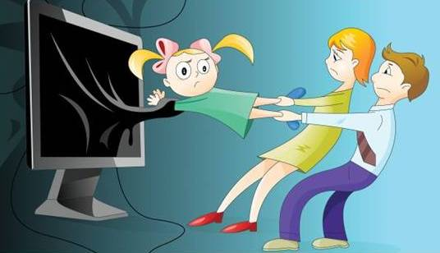

Ғаламтор: жақсы ма, жаман ба?
ЖАҚСЫ | ЖАМАН
Оқуда көмек береді | Ұнамсыз сайттар,, контент
Ал да, жаса | Алаяқтар
Музыка | Арам ниетті қаскүнемдер
Мультфильмдер, фильмдер | Кибербуллинг
Дамытушы ойындар | Тәуелділік
???? | ????
Notes:
Психолог алдыңғы слайда көрсетілген сұрақтарға берілген жауаптарды түйіндей отырып, қорытынды жасауды ұйымдастырады.
Ата-аналарға балаларының немен айналысатынын бақылауда ұстай алмайтынын түсіндіру, әрі Ғаламтор көмекші дос та, дұшпан да бола алатыны туралы ойды жеткізу керек – бастысы, бір рөл аяқталып, екіншісі қай кезде басталатынын түсіну керек.

Slide 4

Неліктен балаларда Ғаламторға тәуелділік тым тез пайда болады?
Баланың психикасы жеткілікті дәрежеде орнықты емес
Ересектерге қарағанда балалардың тәжірибесі әлі жеткіліксіз
Виртуалды әлем шынайы өмірде жетіспейтіннің бәрін береді.
Notes:
Психолог Ғаламтор төндіретін қауіптермен танысуды ұсынады. Әрі, солардың бірін ұсынады – Ғаламторға тәуелділік, сонымен бірге, слайда көрсетілген тұстарды түсіндіре отырып, жасөспірімдік жаста тәуелдідіктің қалыптасу ерекшеліктерімен таныстырады.
Баланың психикасы жеткілікті дәрежеде орнықты емес – бала қатты қызығып кетіп, шынайы өмірмен байланысын үзіп алуы мүмкін.
Балаларымыздың тәжірибесі жоқ, оларға орынды шешімдер қабылдау қиын – тәжірибенің жоқтығы Ғаламторда қарым-қатынас шекарасын белгілеуге мүмкіндік бермейді. Бала оңай әрекеттерге және пайдаға жылдам беріле кетеді.
Виртуалды әлем шынайы өмірде жетіспейтіннің бәрін береді – ата-аналар балаларына көп тыйым салады, ал балалар соның барлығын басқа жерден іздеуге кіріседі. Ғаламторда бәріне оңай қол жеткізуге болады.

Slide 5

Балаңызда тәуелділік қалыптаса бастағанын қалай білуге болады?
компьютердің жанында тамақтанады, шай ішеді, сабағын оқиды;
компьютердің жанында кем дегенде бір түн өткізді;
сабақтан қалды, себебі, компьютердің алдында отырды;
үйге келе сала бірден компьютердің алдына отырады;
тамақ ішуді, тісін тазалауды ұмытып кетті (бұрын ондай ештеңе байқалмаған);
егер компьютер бұзылып қалса, көңіл-күйі нашар, ашушаң болып кетеді;
компьютердің алдына отыруға тыйым салса, жанжалдасады, қоқан-лоқы көрсетеді, бопсалайды.
Егер жоғарыдалардың төрт-бесеуіне «иә» деп жауап берсеңіздер, психологқа жүгініп, балаға көмек көрсеткен жөн
Notes:
Психолог ата-аналарға слайда берілген чек-листі оқып беріп, Ғаламторға тәуелділік белгілерімен танысып шығуды ұсынады.
Аталмыш белгілермен танысып шыққан соң, жақтаудағы мәтінді пайдалана отырып, қандай қауіп төніп тұрғанын түйіндейді.
Балаңызда тәуелділік қалыптаса бастағанын қалай білуге болады?
Төменде келтірілгендерге қарап, «иә» немесе «жоқ» деп жауап беріп көріңіздер:
компьютердің жанында тамақтанады, шай ішеді, сабағын оқиды;
компьютердің жанында кем дегенде бір түн өткізді;
сабақтан қалды – компьютердің алдында отырды;
үйге келе сала бірден компьютердің алдына отырады;
тамақ ішуді, тісін тазалауды ұмытып кетті (бұрын ондай ештеңе байқалмаған);
егер компьютер бұзылып қалса, көңіл-күйі нашар, ашушаң болып кетеді;
компьютердің алдына отыруға тыйым салса, жанжалдасады, қоқан-лоқы көрсетеді, бопсалайды.
Егер балаңыздың өмірінде аталғандардың кем дегенде біреуі бар болса, бұл – тәуелділіктің бастамасы. Осындай белгілер көбейген сайын тәуелділік те күштірек бола түседі. Егер барлық белгілер көрініс берсе, дереу психолог көмегіне жүгіну керек.

Slide 6
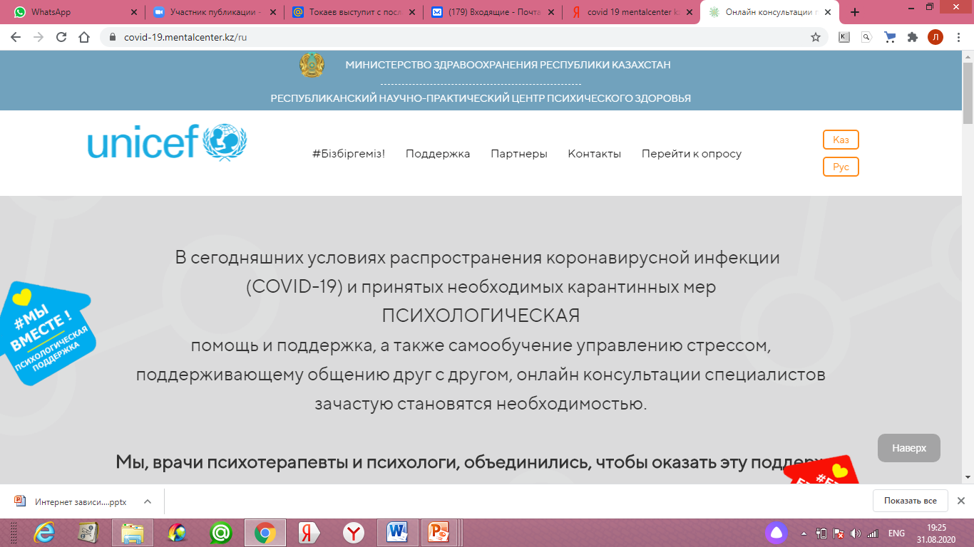
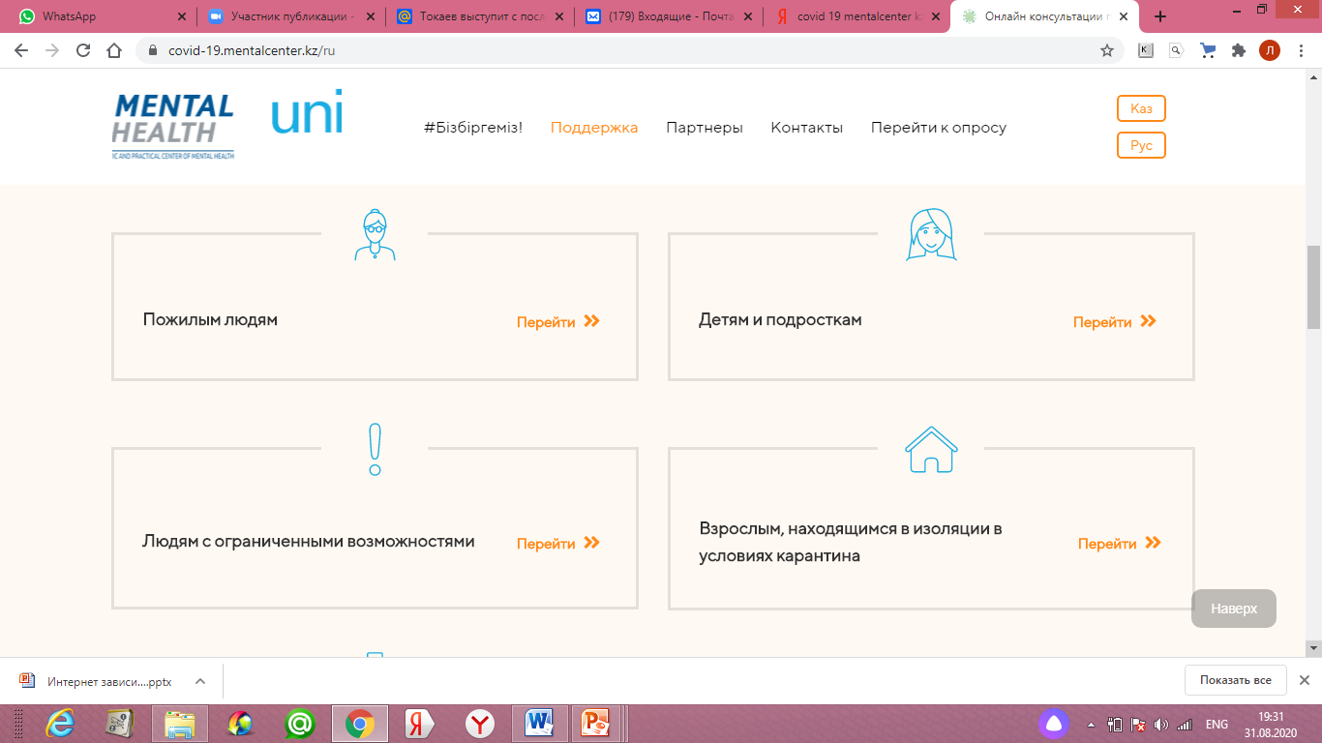

Ақпарат және мамандардың жеке тегін онлайн консультациялары келесі веб-сайтта: covid-19.mentalcenter.kz
https://covid-19.mentalcenter.kz/ - қазақ тілінде
https://covid-19.mentalcenter.kz/ru/ - орыс тілінде
Notes:
Психолог https://covid-19.mentalcenter.kz сайтындағы психологиялық көмек көрсету қызметтеріне жұгінуді ұсынады.
Қажет болса, психолог консультацияға қалай жазылуға болатыны туралы да айтып береді.

Slide 7
Желідегі қауіп - кибербуллинг
Кибербуллинг – Ғаламтор технологияларының көмегімен жүзеге асыралатын қудалау түрі.
Оның түрлері сан-алуан – тіл тигізу, бопсалау, қоқан-лоқы көрсету, жала жабу, алымсақтық.
ШЫҒАРЫП ТАСТАУ
баланы барлық ортақ онлайн-әңгімелерден шығарып тастау
ХЕЙТИНГ
нақты бір адамға бағытталған комментарий және хабарлама түріндегі негізсіз сын айту
КИБЕРСТАЛКИНГ
құрбанды қуадалау мақсатымен гаджеттерді пайдалану, құрбанға және оның отбасы мүшелеріне үздіксіз қоқан-лоқы көрсету
ТРОЛЛИНГ
құрбанды келемеждеу мақсатымен веб-сайттарда, әлеуметтік желілердің парақшаларында агрессияға толы ақпарат жариялау
ГРИФИНГ
басқалардың ойыннан рахат алуына кедергі жасау мақсатымен онлайн ойындарда онлайн ойыншыларды қудалау
СЕКСТИНГ
жалаңаш және жартылай жалаңаш адамдар бар фото және бейнематериалдарды жіберу немесе жариялау
Notes:
Психолог Ғаламтордағы келесі қауіппен танысуды ұсынады.
Оның қазір жасөспірімдер мен ересектер қашықтан араласуға мәжбүр кезде, ал мессенджерлер мен әлеуметтік желілер жалғыз дерлік қарым-қатынас көзіне айналған уақытта өте өзекті екені туралы айтады.
Ғаламтор технологияларының көмегімен жүзеге асырылатын және тіл тигізу, бопсалау, қоқан-лоқы көрсету, жала жабу, алымсақтық түрінде көрініс беретін қудалау әдісі «кибербуллинг» ұғымымен қысқаша таныстырады. Ішінара қысқа мысалдар келтіреді: мысалы, оның бір түрі ТРОЛЛИНГ, яғни құрбанды келемеждеу мақсатымен веб-сайттарда, әлеуметтік желілердің парақшаларында агрессияға толы ақпарат жариялау немесе тіпті баланы жай ғана барлық ортақ онлайн-әңгімелерден ШЫҒАРЫП ТАСТАУ. Мұндай жағдайда балаларға ерекше қолдау көрсету керек және мәселенің орынды шешімін табу қажет.

Slide 8
Балалар бізге кибербуллинг туралы АЙТПАЙДЫ
балалардың 58% кибербулингке тап болады | тек 17% ғана қудаланған жағдайда ата-анасына жүгінуге дайын | тек 3% ғана мұғалімдердің көмегіне жүгінуге дайын
58% ересектер балаға көмектесу үшін араласуға мәжбүр болған
13% виртуалды жанжалдар шынайы жанжалдарға ұласқан
7% жәбірленушілер ауыр психологиялық зақым алған, орын алған оқиғаға қатысты ұзақ уақыт бойы уайымдаған
26% ата-аналар кибербуллинг туралы әлдеқайда кеш, оқиған орын алған соң барып қана білген
Кибербуллинг салдары — депрессия мен агрессиядан бастап, суицид жасау әрекеттері мен тіпті өз-өзіне қол салуға дейін...
Көбінесе ата-аналар осындай мәселелер туралы тым кеш біліп жатады: балалар ата-аналарын өз киберкеңістігіне кіргізгісі келмейді және олармен желіде не болып жатқанның барлығын жасырады.
Notes:
Психолог басты мәселе балалардың шамамен 20% ғана ересектерге түрлі қудалау немесе буллинг туралы айта алатынында екенін және осының салдарынан ауыр психологиялық зақым келіп, артынша депрессия, шектен тыс агрессия немесе керісінше тұйықтық және тіпті суицид орын алатынында екенін айтады. Психолог статистикалық мәліметтерді келтіреді: кибербуллинг мәселесін шешу үшін ересектердің 58% жағдайда араласуына тура келген және ата-аналардың шамамен 26% осындай зорлық-зомбылық пен қудалау туралы олар орын алғаннан әлдеқайда кеш білген. Осыған орай кибербуллинг салдарын жою үшін көбірек уақыт пен көңіл бөлу қажет болған. Ата-аналарды балаларына көбірек көңіл бөлуге шақырады.

Slide 9
Бала (жасөспірім) кибербуллинг құрбанына айналғанының негізгі белгілері:
көңіл-күйі өзгерген, үріккен, мазасы кеткен
мұңая түскен
қоғамдық шараларға, спорттық секцияларға және т.б. барудан қашқақтайды
ұялы құрылғыларды бұрынғыдан сирек қолдана бастады
жаңа хабарлама келгені туралы дыбыстық белгілерге жағымсыз қарай бастады
мінез-құлқы, әсіресе, Ғаламтормен жұмыс жасау саласында өзгеріп кетті
әлеуметтік желілердегі парақшаларын өшіріп тастады
сізге желіде балаңыздың қатысы бар қорлайтын немесе кемсітетін суреттер және хабарламалар кез болды
долылық пен өшпенділік сезімдері пайда болды
қорқыныш – алаңдау үшін әрдайым жеткілікті себеп. Егер бала үнемі қорқып жүргендей көрінсе, ол кибербуллинг құрбанына айналғаны әбден мүмкін. Аталған белгілер басқа түйіткілді мәселелерді сипаттауы да мүмкін. Бірақ, кибербуллинг ықтималдылығын бірінші кезекте анықтап, шешіп алу қажет
Баланың (жасөсіпірімнің) көңіл-күйіндегі қзақ уақытқа созылатын кез-келген оқыс өзгеріс – ата-ана үшін дабыл белгісі!!!
Notes:
Психолог ата-аналарды қудалауға түсу белгілерімен және баланың көңіл-күйіндегі өзгерістер себебін анықтау тәсілдерімен таныстырады. Мысалы, бала телефонды сирек қолдана бастады, әлеуметтік желілердегі парақшаларын бұғаттап тастады немесе өшіріп тастады, ата-ана әлеуметтік желіден баласына қатысты тіл тигізетін сөздері көрді немесе бала өзінің сыныптастары немесе достары туралы жағымсыз сөздер айтады, оларға қатысты өшпенділік пен долылық танытады. Бұл ретте айта кету маңызды, бала құрбан рөлінде де, агрессор (қудалауды жүзеге асырушы) рөлінде әрекет ете алады, ал ата-ана көбінесе бұл туралы тіпті білмеуі немесе ойына да келмеуі мүмкін. Естеріңізге саламыз, үйдегі жасөсіпірімдер мен жасөспірімдік ортадағы жасөспірімдер мүлдем әртүрлі жасөспірімдер болуы мүмкін.

Slide 10
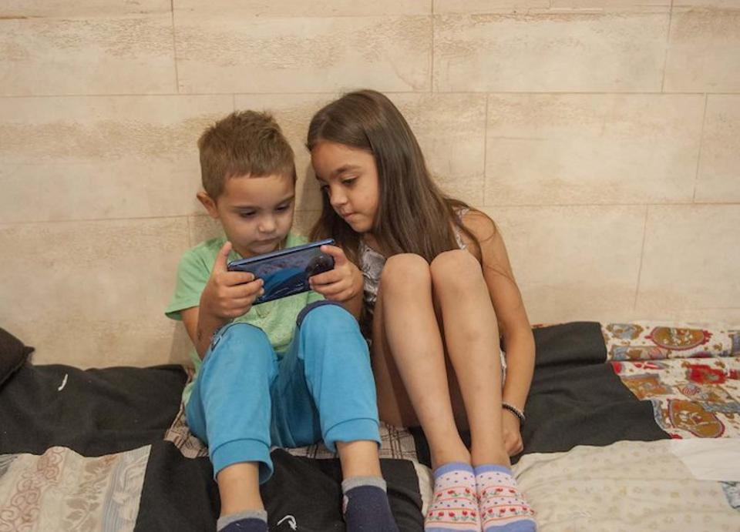
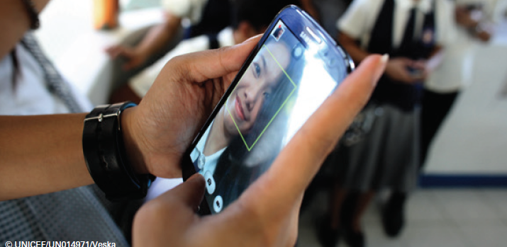
Балаңыз Ғаламтормен достаса бастағанда сіздің ата-ана ретіндегі рөліңіз қандай?
Notes:
Өздеріңіз үшін келесі сұраққа жауап беріңіздер: балаңыз Ғаламтормен достаса бастағанда өзіңіздің ата-ана ретіндегі рөліңіз қандай деп ойлайсыздар? Жауаптарыңызды есте сақтаңыздар немесе қағазға жазып алыңыздар. Ғаламторды дұшпан емес, дос ету үшін не істеу керек?

Slide 11
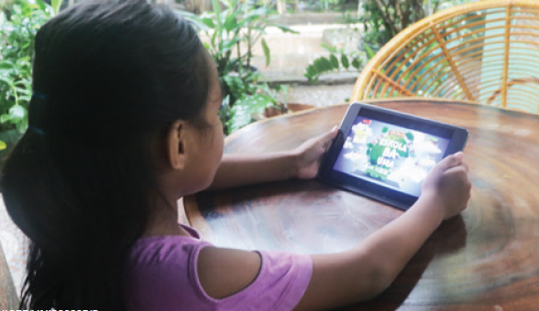

Сұраққа жауап беріңіздер:
Балаңызға алғаш рет коньки немесе велосипед бергенде не істейсіз?
Notes:
Психолог ата-аналарға келесі жағдайды еске түсіпі, сұраққа жауап беруді ұсынады:
Балаңызға алғаш рет коньки немесе велосипед бергенде не істейсіз?
Мүмкіндігінше жазбаша комментарийлер үшін чат пайдаланылады немесе сұрақты өздеріне қою ұсынылады, жауап беруге аздаған уақыт беріледі.

Slide 12
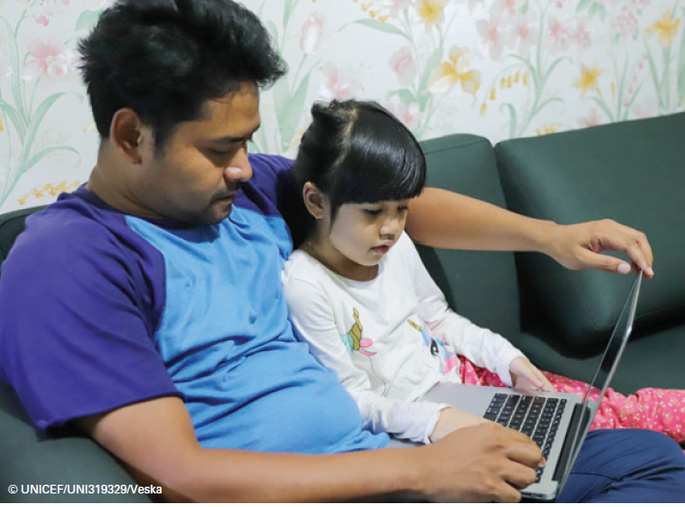
АТА-АНА РЕТІНДЕГІ БІЗДІҢ МІНДЕТІМІЗ –
ҒАЛАМТОР РЕСУРСТАРЫН ҚАУІПСІЗ ПАЙДАЛАНУДЫ ҮЙРЕТУ
Notes:
Артынша қысқаша түйіндеме жасалады:
Ата-аналар келесі қорытындыға келуі тиіс: ата-ананың басты міндеті – ғаламтор ресурстарын қауіпсіз пайдалануды үйрету.

Slide 13

Ата-аналарға не істеу керек?
ТӘСІЛ № 2:
Баланың сеніміне кіру және оның Ғаламтордағы істерінен хабардар болу
ТӘСІЛ № 1:
Қатаң қадағалау және шектеу
Өкінішке орай, бұл тәсіл балаңыздың ашуын және наразылығын тудыруы мүмкін. Өздеріңіз білесіздер, тыйым салынған жеміс тәтті көрінеді.
Үйде Ғаламторға еркін кіру мүмкіндігінен айырылған бала қадағалау мен тыйымды айналып өту үшін басқа мүмкіндіктер тауып алуы ықтимал.
Балаға нағыз және адал дос болыңыз.
Егер оған сізбен шынайы өмірде қызықты болса, онда виртуалды өмірде уақыт өткізгісі келмейтін болады.
Notes:
Психолог баланың қауіпсіздігін қамтамасыз етудің екі тәсілін ұсынады: қатаң қадағалау мен шектеу тәсілі және сенім тәсілі.
Әрқайсысының артықшылықтары мен қиыншылықтар бар. Әрі қарай солардың әрқайсысымен танысып шығу ұсынылады.

Slide 14

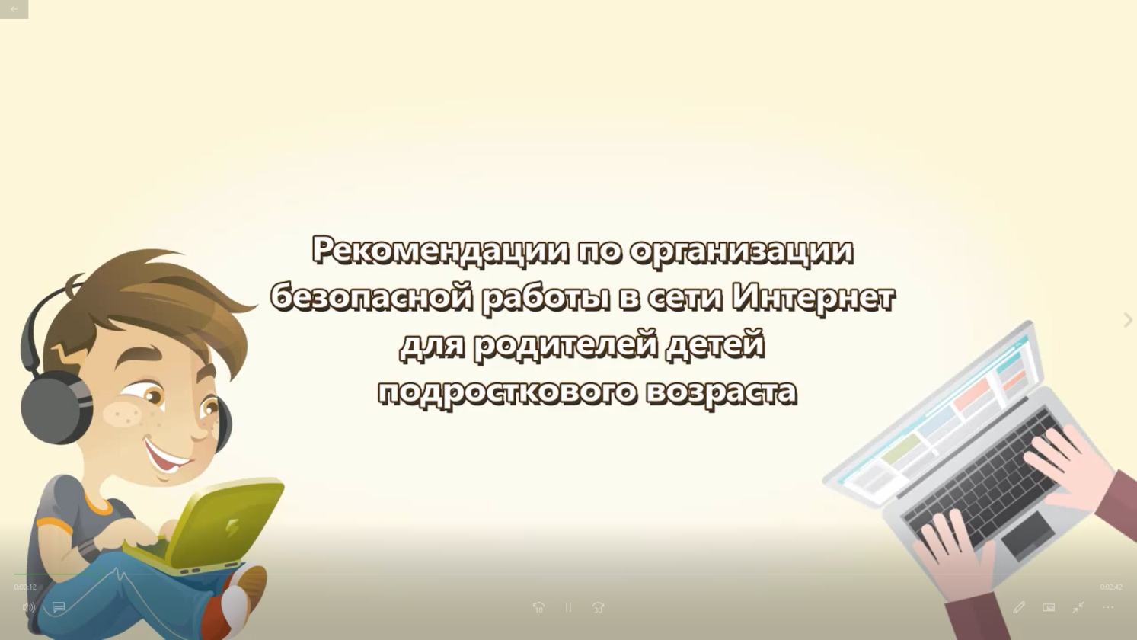
Тәсіл №1: Қатаң қадағалау мен шектеу
Бейнесюжет: «Ғаламтор желісінде қауіпсіз жұмыс жасауды ұйымдастыру жөнінде ата-аналарға арналған ұсынымдар»
https://www.youtube.com/watch?v=ANeL0h4CV8Q
Notes:
Психолог «Ғаламтор желісінде қауіпсіз жұмыс жасауды ұйымдастыру жөнінде ата-аналарға арналған ұсынымдар» бейнесюжетін көруді және көру барысында ата-аналар естіген және есте сақтаған ережелерді жазып отыруды ұсынады.
Бейнесюжетті көрсетуге қатысты ресурс шектеулі болса, оны WhatsApp арқылы алдын-ала жіберіп, көріп шығу сұратылады.
Соңғы жағдайда жүргізуші алдын-ала жіберілген бейнероликтің сюжетін еске түсіруді ұсынады. Пікірталас келесі слайды пайдалана отырып жүргізіледі.
Бейнесюжетке сілтеме: https://www.youtube.com/watch?v=ANeL0h4CV8Q
(ЕСКЕРТПЕ: Бейнесюжет тек орыс тілінде қол жетімді)

Slide 15

Қолданатын кеңестердің нөмірін чатта жазыңыз
Компьютерді ортақ бөлмеде орналастырыңыз
Жиі кіретін сайттардың мекен-жай көрсетілген «Таңдаулылар» тізімін жасаңыз
Балаға пайдаланушылық құқықтары шектелген тіркеулік жазба ашыңыз
Балаға желідегі құпиялық ережелерін үйретіңіз
Балаға қауіпсіз кілтсөздер ойлап табуды үйретіңіз
Балаға желідегі алаяқтар мен қылмыскерлер туралы айтып беріңіз
Виртуалды таныстарымен кездесуге қатаң тыйым салыңыз. Ондай кездесудің қандай қауіпті болатынын түсіндіріңіз
Ата-аналық бақылау бағдарламаларын орнатыңыз
Веб-контентті сүзгілеу бағдарламаларын пайдаланыңыз
Ұнамсыз контентті бұғаттау құралдарын қолданыңыз
Компьютерде жұмыс жасау уақытын шектейтін бағдарламаны орнатыңыз
Notes:
Ата-аналарды белсенді жұмысқа қатыстыру үшін психолог оларға өздері болашақта қолданатын кеңестерді чатта жазуды немесе микрофон көмегімен айтып шығуды ұсынады. Психолог чаттағы жазбаларды оқып шығып, ата-аналардың назарын баланың қауіпсіздігін қадағалауды жүзеге асырудың оңайлығына аудара отырып, пікірталасты түйіндейді.

Slide 16

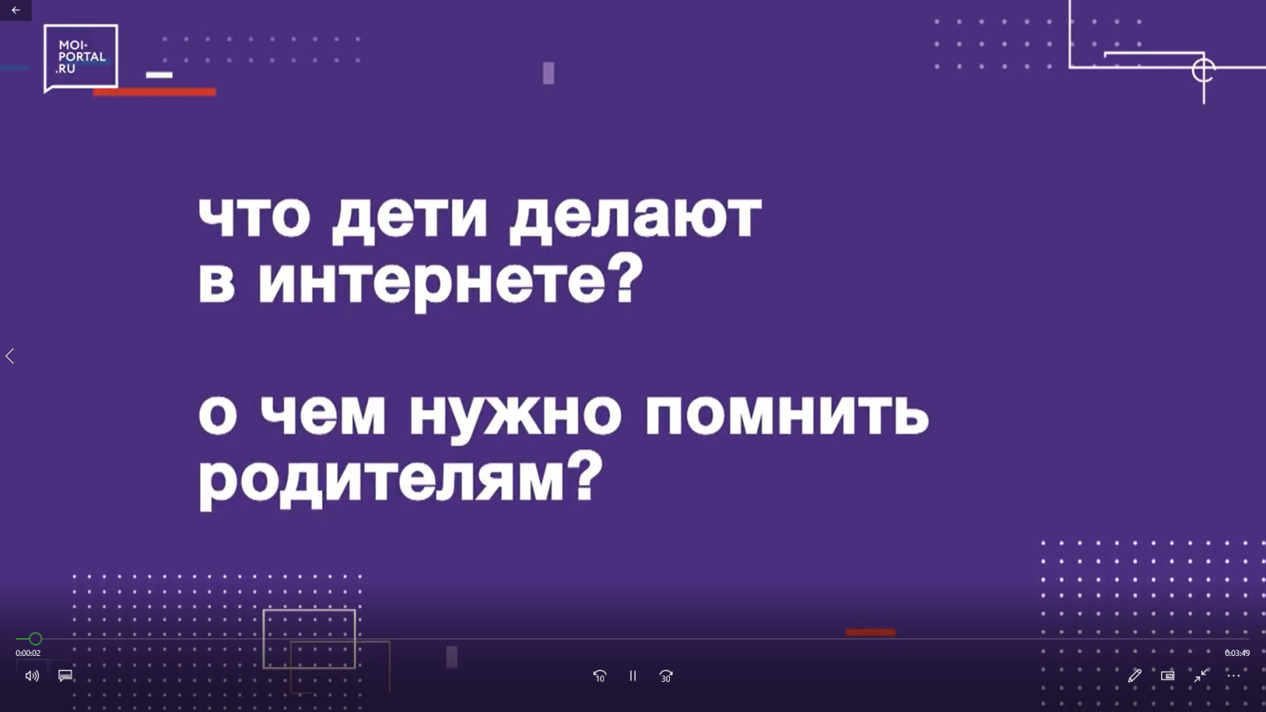
Тәсіл №2: Баланың сеніміне кіру және оның Ғаламтордағы істерінен хабардар болу
Бейнесюжет: «№2 Ғаламтор желісіндегі мінез-құлық туралы жасөспірімдердің ата-аналарына арналған кеңестер»
https://www.youtube.com/watch?v=ANeL0h4CV8Q
Notes:
Психолог ата-аналарға қауіпсіздікті қамтамасыз етудің екінші тәсілімен танысып шығуды ұсынады – «сенімге кіру». Ол үшін тағы бір ролик – «№2 Ғаламтор желісіндегі мінез-құлық туралы жасөспірімдердің ата-аналарына арналған кеңестер» - көруді ұсынып, ата-аналарға тапсырма береді: көру барысында естіген және есте сақтаған ережелерді жазып отыру.
Бейнесюжетті көрсетуге қатысты ресурс шектеулі болса, оны WhatsApp арқылы алдын-ала жіберіп, көріп шығу сұратылады.
Соңғы жағдайда жүргізуші алдын-ала жіберілген бейнероликтің сюжетін еске түсіруді ұсынады. Пікірталас келесі слайды пайдалана отырып жүргізіледі.
Бейнесюжетке сілтеме: https://www.youtube.com/watch?v=ANeL0h4CV8Q
(ЕСКЕРТПЕ: Бейнесюжет тек орыс тілінде қол жетімді)

Slide 17
Тәсіл №2: Баланың сеніміне кіру және оның Ғаламтордағы істерінен хабардар болу
Баланың сүйіп тыңдайын 5 музыкалық тобын білу, бірге тыңдау және сынға алмау керек
Баланың 5 сүйікті бейнеблогерлерін білу, бірге қарау, өзіңізді сүйікті блогерлеріңізге сілтемелермен бөлісу керек
Балаңыз тіркелген әлеуметтік желілерде өзара «френд» болу керек. Хабарлама, фотосурет, сілтеме алмасу керек
Оның парақшасының және оның достарының парақшаларын сынға алмау керек
Балаға оның алған әсерлері, ойлары мен эмоциялары сізге шынымен қызықты екенін көрсету керек
Балаңыздың достары үйіңізге жиі қонаққа келіп тұруы тиіс
Баламен өмірдің мәні, ішкі еркіндік, өз жолын өзі таңдау құқығы сияқты балалардан гөрі ересектерге жақын тақырыптарда әңгімелесу керек
Түрлі мәселелерге қатысты кеңесі мен пікірін сұрау, онымен дос ретінде жаңалықтармен бөлісу керек
Өзіңіздің жасөспірімдік шағыңыз турады және сол кездегі қиындықтарыңыз туралы айтып беру керек
Notes:
Ата-аналарды белсенді жұмысқа қатыстыру үшін психолог оларға өздері болашақта қолданатын кеңестерді чатта жазуды немесе микрофон көмегімен айтып шығуды ұсынады. Психолог чаттағы жазбаларды оқып шығып, ата-аналардың назарын баланың сеніміне кірудің оңайлығына аудара отырып, пікірталасты түйіндейді.

Slide 18

Баланың сізге сенуі үшін онымен қалай сөйлесу керек:
Келесі сұрақтарды өздеріңізге қойып, жауаптарын жазып алыңыздар:
Күніне қанша уақытыңызды балаларыңызға бөлесіз?
Сол уақытты қалай өткізесіздер?
Әдетте не туралы сөйлесесіздер?
Қандай сұрақтар қоясыз?
Баланың бағалары туралы емес, көңіл-күйі туралы сұраңыз.
Мектептегі жағдайы туралы емес, достарымен арадағы жағдай қандай, қандай қызықты жайттар болды, не көңіл-күйін түсірді, не қуантты деген сұрақтар қойыңыз. Бар екпінді сезімдерге салыңыз.
Баланы тыңдаңыз (артық сөзсіз, бағалаусыз, кеңес берусіз).
Өзіңіздің күніңіз қалай өткенін айтып беріңіз. Айтатындарыңызды онымен дос ретінде, тең дәрежелі тұлға ретінде бөлісіңіз.
Баланы құшақтаңыз, оны қалай сағынғаныңызды, жоқтығы қалай білініп тұратынын, оны қалай жақсы көретініңізді және үйге оның жанына оралғаныңызға қандай қуанышты екеніңізді айтыңыз.
Notes:
Психолог ата-аналардың назарын ата-аналардың балаларымен сөйлесу әдістеріне аударады. Пікірталасты өзекті ету үшін төмендегі сұрақтарды қойып, ата-аналарға іштей жауап беруді ұсынуға болады:
Есіңізге түсіріңіз, балаңызға алғаш рет телефонды немесе компьютерді кім берді?
Неге солай істедіңіз?
Ата-аналар Ғаламтор ата-ананың орнында болғанға дейін олар жеңіліс табатыны туралы, ал ең бастысы бала жеңіліс табатыны туралы ойға келуі тиіс.
Бұдан шығар жол – балаңызға сапалы түрде бөлетін уақытыңыз.
Ата-аналарға баланың не істеп жатқанында басты рөл ата-анаға тиесілі екенін ұғындыру маңызды.
Әрі қарай баламен уақытты өнімді өткізу туралы кейбір кеңестермен танысып шығу ұсынылады:
Күнделікті:
Баланың бағалары туралы емес, көңіл-күйі туралы сұраңыз.
Мектептегі жағдайы туралы емес, достарымен арадағы жағдай қандай, қандай қызықты жайттар болды, не көңіл-күйін түсірді, не қуантты деген сұрақтар қойыңыз. Бар екпінді сезімдерге салыңыз.
Баланы тыңдаңыз (артық сөзсіз, бағалаусыз, кеңес берусіз).
Өзіңіздің күніңіз қалай өткенін айтып беріңіз. Айтатындарыңызды онымен дос ретінде, тең дәрежелі тұлға ретінде бөлісіңіз.
Баланы құшақтаңыз, оны қалай сағынғаныңызды, жоқтығы қалай білініп тұратынын, оны қалай жақсы көретініңізді және үйге оның жанына оралғаныңызға қандай қуанышты екеніңізді айтыңыз.
Психолог ата-аналарға өздеріне лайықты тіл табысу жолдарын таңдауға көмектесе алады, мұнда бастысы – жай ғана сұрақ қойып құтылу емес, шынайы қызығушылық білдіру.

Slide 19
Егер үрейлі белгілерді байқасаңыз (кибербуллинг)
Баланың сезімдерін елеусіз қалдырмаңыз
Болып жатқан жайтқа шынайы қызығушылық білдіріңіз
Баламен күнделікті сөйлесіңіз және қолдау көрсетіңіз
Баланың көңіл-күйін және мінез-құлқын мұқият бақылаңыз
Балаға сіздің көмегіңізге жүгіне алатынын, сізге және осындай жағдайларда кәсіби көмек көрсететін адамдарға сенім арта алатынын жеткізіңіз;
Баланы буллинг және кибербуллинг жайттары туралы ересектерге айтуға үйретіңіз.
Егер балаңыз кибербуллингке тап болса:
үшінші тұлғаны (педагогты, мектеп әкімшілігін) қатыстыра отырып, жанжалды баланың заңды өкілімен реттеуге тырысыңыз
скриншоттар түрінде кибербуллинг дәлелдерін қоса тіркей отырып, сот органдарына/полицияға жүгініңіз
Анықтап алыңыз: балаңыз кибербуллингке тап болды ма,
әлде өзі қудалауды бастап отыр ма!
Егер балаңыздың мінез-құлқында қандай да бір өзгерістерді байқасаңыз, психологтың немесе басқа маманның көмегіне жүгініңіз (мысалы, психологиялық көмек көрсету вебсайты: https://covid-19.mentalcenter.kz).
Notes:
Психолог ата-аналарға тіпті осы екі тәсіл де («қадағалау мен шектеу» және «сенімге кіру») кейде жасөспірімді қауіптен сақтай алмайтынын айтады. Сондықтан, ата-аналарды слайдтағы ақпаратты пайдалана отырып, баланың мінез-құлқындағы үрейлі белгілермен жне ықтимал жоларымен таныстырады. Балаға көңіл бөлуге, шынайы қызығушылық танытуға, оның мүдделерін құрметтеуге және жас ерекшеліктерін ескеруге көңіл аударады.

Slide 20
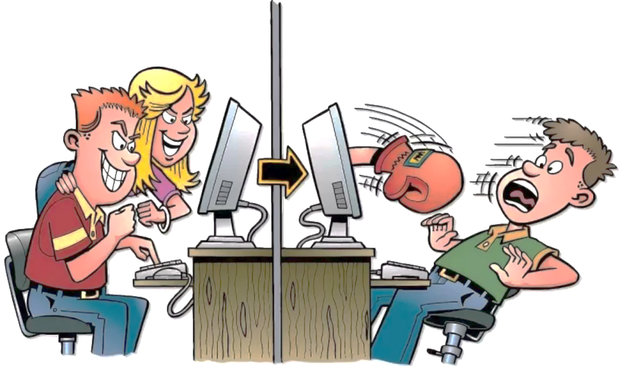
ЖАСӨСПІРІМДЕРГЕ АҚПАРАТ БЕРІҢІЗДЕР!
ӘРЕКЕТТЕР
САЛДАР
Фотосуреттердің астына жағымсыз комментарий қалдыру (постинг);
Тіл тигізетін хабарламалар;
Адамды келемеждейтін суреттер мен бейнематериалдар жасау;
Тіркеулік жазбаға бұзып кіру және оның иесі атынан хабарламалар жариялау.
Қылмыстық жауапкершілік
жала жабу үшін (ҚР ҚҚ 130)
тіл тигізу үшін (ҚР ҚҚ 131)
Кәмелетке толмаған балалардың әрекеттері үшін жауапкершілікке тартылатындар:
- ата-аналары, заңды өкілдері (ӘҚБК 127 бабы);
- балалар орналастырылған мемлекеттік мекемелер (ӘҚБК 127-1 бабы)
Notes:
Психолог ата-аналардың Ғаламтордағы қудалау үшін артылатын жауапкершілікке назар аударуын және сол туралы балаларына хабарлауын жеткізеді.
Жағымсыз комментарий қалдыру немесе тіл тигізетін хабарламалар жіберу (егер тіпті бала оларды тіл тигізетін деп санамаса да), жауапкершілікке тартуға, соның ішінде ересектерді жауапкершілікке тартуға алып келуі мүмкін.
Сөйлесу үшін жауапкершілікке тарту мен жазалаудың мысалдарын қысқаша келтіре отырып, төмендегі ақпаратты пайдалануға болады.
Соңғы жылдары қылмыстық заңнама қатаңданып келеді: жала жабу, тіл тигізу, жеке және отбасылық құпияларды жинау мен тарату, жалған ақпарат тарату үшін жазаға тартылуға болады, тізімді жалғастыра берсе, тым ұзақ.
Ғаламторда тіл тигізу қылмыстық жазаға тартылатын әрекет болып табылады!!
Бұқаралық ақпарат құралдарын немесе телекоммуникация желілері пайдаланумен жала жабу немесе тіл тигізу үшін қылмыстық жауапкершілікке тарту ҚР Қылмыстық Кодексінің 130, 131 баптарымен қарастырылған.
Мысалы, Ғаламторды пайдалану арқылы жала жабу 4 млн. теңгеге дейін айыппұл салумен немесе сол көлемде түзеу жұмыстарымен немесе екі жылға дейін бостандықты шектеумен немесе сол мерзімге бас бостандығынан айырумен жазаланады (ҚР ҚК 130 бабының 2 тармағы).
Тіл тигізу 200 АЕК дейін айыппұл салумен немесе сол көлемде түзеу жұмыстарымен немесе 180 сағатқа дейін қоғамдық жұмыстарға тартумен жазаланады (ҚР ҚК 131 бабы).
Біле тұра жалған ақпарат тарату үшін 5000 АЕК көлемінде айыппұл салынады немесе сол көлемде түзеу жұмыстары кесіледі немесе 2 жылдан 5 жылға дейін бас бостандығы шектеледі немесе сол мерзімге бас бостандығынан айыру күтіп тұр (ҚР ҚК 274 бабы).
Егер балаңыз 14 жасқа толмаса және балаңыз жоғарыда аталғандарға қатысы бар болса, балалардың әрекеттері үшін ата-анасы және бала орналастырылған мемлекеттік мекеме жауапкершілікке тартылады.
Әкімшілік құқық бұзушылықтар туралы кодекстің 127 бабы. Ата-аналардың немесе өзге заңды өкілдердің кәмелетке толмаған балаларды тәрбелеу және оқыту міндеттерін орындамағаны үшін 7 АЕК көлемінде айыппұл салынады, балаңыз әкімшілік жаза қолданылғаннан кейін бір жыл ішінде қайтадан құқық бұзушылыққа барса, 20 АЕК көлемінде айыппұл салынады немесе 15 тәулікке дейін әкімшілік қамауға алынады.
Ата-анасы жоқ болса немесе мемлекеттік мекемелердің, яғни балалар үйлерінің, кәмелетке толмағандарды бейімдеу орталықтарының қамқорлығына берілсе, кәмелетке толмағандардың әрекеттері үшін мемлекеттік мекемелер жауапқа тартылады.
Әкімшілік құқық бұзушылықтар туралы кодекстің 127-1 бабы. Кәмелетке толмағандар жасаған немесе кәмелетке толмағандарға қатысты жасалған заңсыз әрекеттерді хабарламау. Білім беру, денсаулық сақтау, халықты әлеуметтік қорғау мекемелерінің қызметкерлері құқық қорғау органдарына кәмелетке толмағандар жасаған немесе соларға қатысты жасалған, құрамында қылмыстық немесе әкімшілік құқық бұзушылық белгілері бар, мекеме ішінде орын алған және артынша кәсіби қызметке байланысты мекемеден тыс мәлім болған, егер аталмыш әрекеттерде қылмыс белгілері болмаса, әрекеттер туралы хабарламау үшін жеке тұлғаларға 5, лауазымды тұлғаларға 10 айлық есептік көрсеткіш көлемінде айыппұл салынады. Ал егер қылмыс белгілері болса, 6000 АЕК көлемінде айыппұл салынады немесе сол көлемде түзеу жұмыстары кесіледі немесе алты жылға дейін бас бостандығы шектеледі немесе сол мерзімге бас бостандығынан айырылады.

Slide 21

ҚОРЫТЫНДЫЛАЙЫҚ
Балаларды Ғаламтор кеңістігінде күтіп тұрған қауіптерді жинақтадық
Қауіпсіздікті қамтамасыз етудің ықтимал жолдарын қарастырдық
Кибербуллинг белгілерімен және салдарымен, әрі қолдау және көмек көрсету жолдарымен таныстық
ӘРҚАЙСЫСЫҢЫЗҒА БАЛА КИБЕРБУЛЛИНГКЕ ТАП БОЛҒАНДА
АТА-АНА НЕ ІСТЕЙ АЛАТЫНЫН ЖӘНЕ
ҒАЛАМТОР БАЛА ҮШІН ҚАУІПСІЗ ДОСҚА АЙНАЛУЫ ҮШІН
ӨЗІМІЗДІ ҚАЛАЙ ҰСТАУ КЕРЕК ЕКЕНІ
ТҮСІНІКТІРЕК БОЛДЫ ДЕП ҮМІТТЕНЕМІЗ
Notes:
Психолог слайдтағы ақпаратты пайдалана отырып, кездесуді қорытындылайды. Ол кездесу барысында балаларды Ғаламтор кеңістігінде күтіп тұрған қауіптерді жинақтағанымызға, қауіпсіздікті қамтамасыз етудің ықтимал жолдарын қарастырғанымызға, кибербуллинг белгілерімен және салдарымен, әрі қолдау және көмек көрсету жолдарымен танысқанымызға назар аударады.
Жүргізуші ата-аналар кездесу қорытындысы бойынша «Бала кибербуллингке тап болғанда ата-ана не істей алады және Ғаламтор бала үшін қауіпсіз досқа айналуы үшін өзімізді қалай ұстау керек?» деген сұраққа жауап таба алғанынан үмітті екенін жеткізеді.

Slide 22

СҰРАҚҚА ЖАУАП БЕРІҢІЗДЕР
Қандай пайдалы мәлімет алдыңыз және кеңес пен көмек ретінде қай тұстарын пайдаланатын боласыз?
Уақыт бөлгендеріңізге рақмет!
Notes:
Кездесу аяқталған соң, психолог ата-аналардан кездесуден қандай пайдалы мәлімет алғанан жазуды немесе микрофонға айтуды өтінеді. Олардың қатарында білім, дағдылар, әлденені түсіну немесе пікірталас барысында туындаған сезімдер болуы мүмкін. Түйіндейді. Уақыт бөлгенлеріне алғыс айтады және балаларымен тек Ғаламтор желісінде ғана емес, әрдайым жақсы және қауіпсіз қарым-қатынаста болуын тілейді. Қорытындылай келе психолог кейін туындауы мүмкін сұрақтар қою үшін және көмек алуға жүгіну үшін өзінің байланыс мәліметтерін береді.

Slide 23
Көңіл бөлгендеріңізге рақмет!
Сұрақтарыңыз болса, менімен келесі байланыс мәліметтері арқылы хабарласа аласыздар:
Т.А.Ә. ______________ мектеп/колледж педагог-психологы _______________ тел. _____________
Notes:
Егер қосымша сұрақтарыңыз қалса, мектеп психологымен немесе колледж психологымен хабарласыңыздар.

